Slide 1
운동 기록 및 성장일지
주제 선정 이유
현황 및 방향
효과
김 지 현

Slide 2
주제 선정 이유
01
운동 기록을 저장하고 쉽게 볼 수 있는 공간이 없을까?
같은 운동하는 사람들과 의견을 공유할 수 있는 공간이 없을까?
운동내용을 한눈에 확인할 수 있는 방법은 없을까?
내 운동 성장 그래프와 같이 운동하는 사람들과 비교해 볼 수 있는 공간이 없을까?

Slide 3
현재 사용 중인 프로그램
02
운동예약 기능
공지사항 확인 기능
오늘의 운동 확인 기능

Slide 4
추가 시키고 싶은 기능들
02
운동 기록
대회방
무게 계산
커뮤니티
운동 내역
운동 설명
타이머

Slide 5
운동 기록
2-1
운동 기록을 입력할 수 있는 공간 마련
같은 운동을 한 경우 이전의 기록과 비교할 수 있는
성장 그래프 제공
회원들의 기록들을 한 번에 볼 수 있는 표 제공

Slide 6
기록
- 내 기록 넣기
- 기록 표 보기
- 그래프 보기
운동내역
대회방
운동설명
타이머
커뮤니티
오늘의 운동
Rxd
1.
2.
3.
4.
5.
6.
7.
Scale – A
1.
2.
3.
4.
5.
6.
7.
Scale – B
1.
2.
3.
4.
5.
6.
7.
Scale – C
1.
2.
3.
4.
5.
6.
7.
Rxd
Scale A
Scale B
Scale C
나의 기록
V
1.
2.
3.
4.
5.
6.
7

Slide 7
성별기준
난이도기준
날짜설정
전체보기
기록
- 내 기록 넣기
- 기록 표 보기
- 그래프 보기
운동내역
대회방
운동설명
타이머
커뮤니티
회원명 난이도 기록

Slide 8
기록
- 내 기록 넣기
- 기록 표 보기
- 그래프 보기
운동내역
대회방
운동설명
타이머
커뮤니티
운동명
기간
V
V
와드
--------------
네임드와드
3개월
6개월
12개월
전체
Amanda
Angie
Annie
Barbara
Christine
Cindy

Slide 9
운동 내역
2-2
현재 사용 중인 프로그램의 경우 전체적으로 어떤 운동을 했는지 파악이 어려움
날짜를 선택하면 자세하게 오늘의 운동을 볼 수 있도록 설정
달력을 이용하여 어떤 운동을 했는지 한눈에 파악 할 수 있도록하고 운동예약 기능 제공
회원들의 평균 기록을 달력에 입력

Slide 10
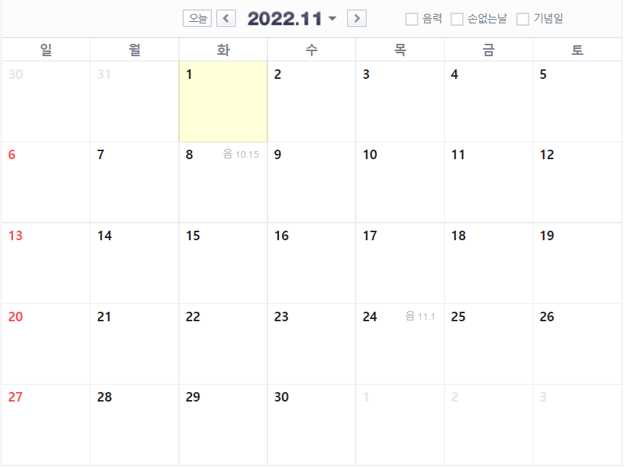
기록
운동내역
대회방
운동설명
타이머
커뮤니티
8’20’’
20’18’’
5Round
Amanda
12Cal Row
10 DB Hang C & J
400m Run
5 Pull Up
10 Push Up
15 Squat
Crossfit Total

Slide 11
기록
운동내역
대회방
운동설명
타이머
커뮤니티
11/2 오늘의 운동
Time Cap : 25min
10Round
1:1 Rest
12 Cal Row
10 DB Hang Clean And Jerk Alt
8’20’’
20’18’’
5Round
Amanda
12Cal Row
10 DB Hang C & J
400m Run
5 Pull Up
10 Push Up
15 Squat
Crossfit Total
예약하기

Slide 12
기록
운동내역
대회방
운동설명
타이머
커뮤니티
11/2 오늘의 운동
Time Cap : 25min
10Round
1:1 Rest
12 Cal Row
10 DB Hang Clean And Jerk Alt
시간
코치
운동이름
잔여
예약
시간
코치
운동이름
잔여
예약
시간
코치
운동이름
잔여
예약하기
예약
시간
코치
운동이름
잔여
예약
시간
코치
운동이름
잔여
예약
시간
코치
운동이름
잔여
예약

Slide 13
대회방
2-3
대회가 열릴 경우 나의 순위, 기록은 대회
주최자가 기록을 공개하기 전까지 알 수 없음
실시간으로 변하는 순위와 기록들을 보는 재미 추가

Slide 14
기록
운동내역
대회방
- 대회 만들기
- 대회 기록
운동설명
타이머
커뮤니티
대회 명 :
참가형태 박스 개인
박스
V
토르
빡짐
얼라이브
몽키스쿼트
룰북 첨부하기
+
간단한 룰 설명

Slide 15
기록
운동내역
대회방
- 대회 만들기
- 대회 기록
운동설명
타이머
커뮤니티
대회 명 :
참가형태 박스 개인
개인
이름 전화번호 나이
이름 전화번호 나이
이름 전화번호 나이
이름 전화번호 나이
+ 추가
룰북 첨부하기
+
간단한 룰 설명

Slide 16
기록
운동내역
대회방
- 대회 만들기
- 대회 기록
운동설명
타이머
커뮤니티
대회 명 :
참여 박스
V
토르
빡짐
얼라이브
몽키스쿼트
Rxd
순위 박스 회원명 기록
Scale
순위 박스 회원명 기록
Scale
v
A
B
C

Slide 17
기록
운동내역
대회방
- 대회 만들기
- 대회 기록
운동설명
타이머
커뮤니티
대회 명 :
참여자
V
이름 핸드폰 뒷자리
이름 핸드폰 뒷자리
이름 핸드폰 뒷자리
이름 핸드폰 뒷자리
순위 이름(핸드폰 뒷자리) 기록

Slide 18
운동 설명
2-4
오늘의 운동 관련 동작 설명 유튜브 or 동영상 제공
사진 등을 제공

Slide 19
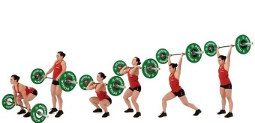
기록
운동내역
대회방
운동설명
- 오늘의 운동
- 내 무게보기
타이머
커뮤니티
오늘의 운동
Rxd
1.
2.
3.
4.
5.
6.
7.
Scale – A
1.
2.
3.
4.
5.
6.
7.
Scale – B
1.
2.
3.
4.
5.
6.
7.
Scale – C
1.
2.
3.
4.
5.
6.
7.
중요 동작 예습하기
사진 첨부
동영상 삽입 or 유튜브 링크

Slide 20
무게 계산
2-5
운동 할 때마다 각자의 무게를 직접 계산 해야 하는 번거로움이 존재했음
계산기 기능 제공
본인의 기록을 작성해 놓으면 자동으로 계산하여
운동에 설정되어 있는 퍼센트에 맞는 무게가 제공

Slide 21
기록
운동내역
대회방
운동설명
- 오늘의 운동
- 내 무게보기
타이머
커뮤니티
오늘의 운동
Rxd
1.
2.
3.
4.
5.
6.
7.
Scale – A
1.
2.
3.
4.
5.
6.
7.
Scale – B
1.
2.
3.
4.
5.
6.
7.
Scale – C
1.
2.
3.
4.
5.
6.
7.
내 기록 및 운동 무게
나의 1RM
DL : 000 lb
BS : 000 lb
SP : 000 lb
C&J : 000 lb
운동 무게
DL
75%
80%
85%
90%
BS
75%
80%
85%
90%
SP
75%
80%
85%
90%
C & J
75%
80%
85%
90%
계산기

Slide 22
기록
운동내역
대회방
운동설명
- 오늘의 운동
- 내 무게보기
타이머
커뮤니티
오늘의 운동
Rxd
1.
2.
3.
4.
5.
6.
7.
Scale – A
1.
2.
3.
4.
5.
6.
7.
Scale – B
1.
2.
3.
4.
5.
6.
7.
Scale – C
1.
2.
3.
4.
5.
6.
7.
내 기록 및 운동 무게
7
8
9
*
나의 1RM
DL : 000 lb
BS : 000 lb
SP : 000 lb
C&J : 000 lb
운동 무게
4
DL
75%
80%
85%
90%
BS
75%
80%
85%
90%
SP
75%
80%
85%
90%
C & J
75%
80%
85%
90%
5
6
+
1
2
3
-
0
.
=
계산기

Slide 23
타이머 제공
2-6
운동하며 필요한 타이머를 제공해줌

Slide 24
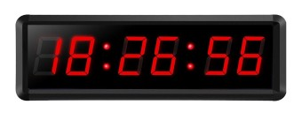
기록
운동내역
대회방
운동설명
타이머
- emom
- Amrap
- ForTime
커뮤니티
라운드 수 설정
시간 설정
EMOM - 1분마다 알람 울려주는 기능 넣기
Amrap - 설정해 놓은 시간이 끝나면 알람 울려주는 기능
ForTime - 우선 시간을 설정하고 내 운동이 끝나고 종료버튼을 누르면
시간이 멈추는 기능

Slide 25
커뮤니티
2-7
같은 박스를 이용하는 사람들끼리의 커뮤니티도 존재하지 않음
공지사항을 통해 박스의 상황을 알 수 있음
같은 운동을 하는 사람들끼리의 커뮤니티를 활성화시켜 정보 교환과 동영상공유를 통해 서로에게 피드백을 줄 수 있음

Slide 26
기록
운동내역
대회방
운동설명
타이머
커뮤니티
- 전체보기
- 내박스보기
글쓰기
내가 쓴 글 보기
전체 글 보기
동영상 보기
1.
2.
3.
4.
5.
+
글 보기
1.
2.
3.
4.
5.
+

Slide 27
기록
운동내역
대회방
운동설명
타이머
커뮤니티
- 전체보기
- 내박스보기
글쓰기
동영상첨부
저장
취소
글쓰기

Slide 28
기록
운동내역
대회방
운동설명
타이머
커뮤니티
- 전체보기
- 내박스보기
글쓰기
내가 쓴 글 보기
전체 글 보기
공지사항
1.
2.
3.
4.
5.
+
전체 글 보기
1.
2.
3.
4.
5.
+

Slide 29
관리자 화면
2-8
조금 더 편리하게 오늘의 운동을 작성할
수 있는 화면 제공
공지사항 올리는 기능 제공
기록을 작성하지 않은 회원들의 기록을 작성하는 화면 제공

Slide 30
기록
운동내역
대회방
운동설명
타이머
커뮤니티
관리자 화면
- 오늘의 운동
- 예약관리
- 기록 입력
오늘의 운동 입력
시간
운동 1
운동 2
난이도
성별
무게 :
V
V
V
V
V
17:00
18:00
19:00
20:00
네임드와드
와드
Amanda Angie Annie
Barbara
Rxd
Scale A
Scale B
Scale C
남
여
오늘의 운동
Amanda
Rxd
남 135 lbs / 여 95lbs

Slide 31
기록
운동내역
대회방
운동설명
타이머
커뮤니티
관리자 화면
- 오늘의 운동
- 예약관리
- 기록 입력
예약관리
시간
V
17:00
18:00
19:00
20:00
이름 생년월일 핸드폰 번호

Slide 32
기록
운동내역
대회방
운동설명
타이머
커뮤니티
관리자 화면
- 오늘의 운동
- 예약관리
- 기록 입력
기록 미입력 회원 목록
이름 생년월일 운동 강도 기록

Slide 33
기대 효과
03
1. 성장
2. 경쟁
3. 소통
성장그래프
성장 그래프를 통해 나의 실력이
어느정도 늘었는지 한눈에 파악이 가능해짐
대회방
대회방을 통해 실시간으로 나의 기록과
다른 사람의 기록을 볼 수 있는 재미적요소와 더불어 공정한 경쟁을 할 수 있게됨
커뮤니티, 대회방
대회방을 통해 경쟁을 하기도 하지만
서로 소통을 할 수 있는 공간이 되기도 하며 커뮤니티를 통해 자세와 운동에 대해 소통할 수 있음

Slide 34
감사 합니다.

